Slide 1




TRƯỜNG TIỂU HỌC GIANG BIÊN
CHÀO MỪNG QUÝ THẦY CÔ GIÁO VỀ DỰ GIỜ LỚP 3

Slide 3





KHỞI ĐỘNG:
Lớp chúng ta đoàn kết

Slide 7
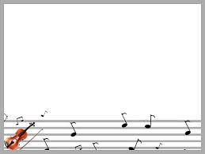

CUỘC THI:
AI THÔNG MINH THẾ !

Slide 8

Hết giờ
1
2
3
4
5
Câu 1:
Tính nhẩm
2000 đồng + 5000 đồng + 500 đồng = ?

Slide 9

7500 đồng

Slide 10
Hết giờ
1
2
3
4
5
Câu 2:
Tính nhẩm
10000 đồng – 2000 đồng – 3000 đồng = ?

Slide 11
5000 đồng

Slide 12
5
4
3
2
1
Hết giờ
Câu 3:
Hãy cho biết tờ tiền được nhắc đến trong đoạn clip sau có mệnh giá bao nhiêu?

Slide 13
10000 đồng

Slide 14


Slide 15
1
Chiếc ví nào có nhiều tiền nhất?

Slide 16
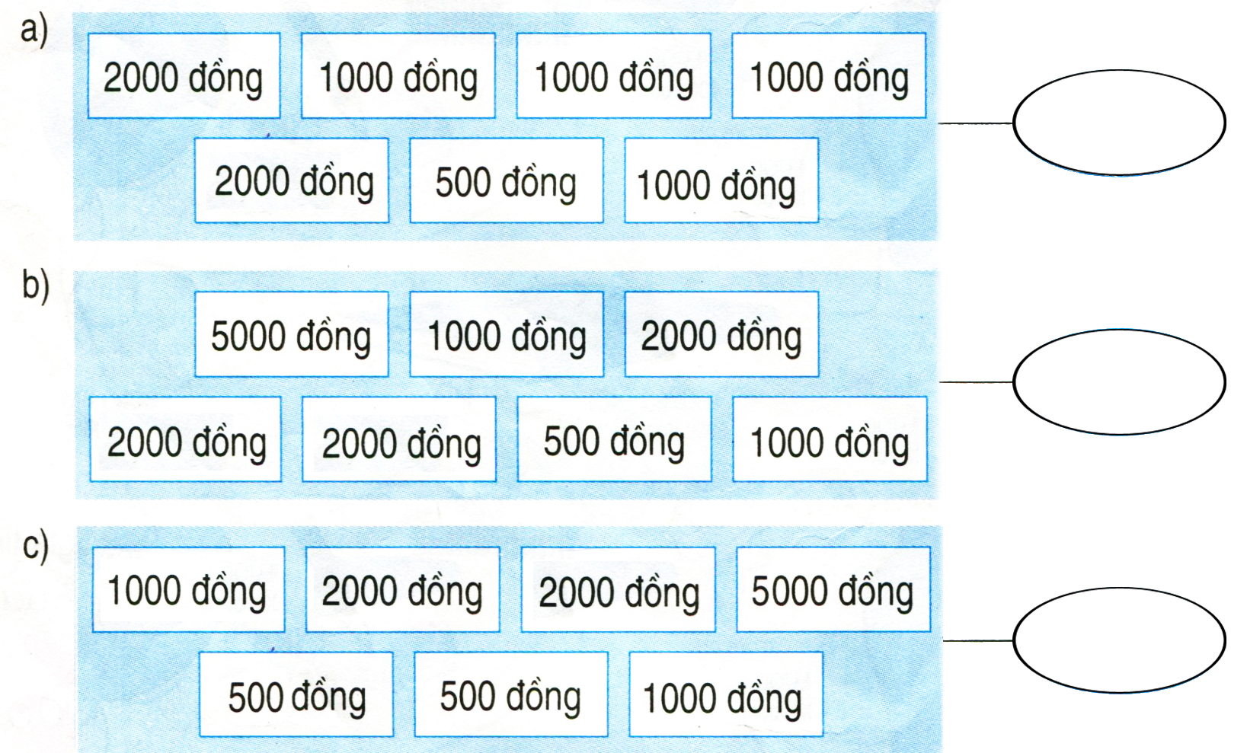
2
Phải lấy ra các tờ giấy bạc nào để được số tiền bên phải?
3500 đồng
7500 đồng
5500 đồng

Slide 17

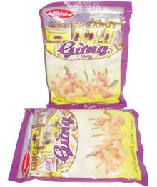
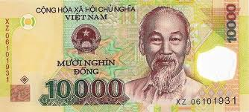
Mẹ mua một hộp sữa hết 6700 đồng và một
gói kẹo hết 2300 đồng. Mẹ đưa cho cô bán hàng
10 000 đồng. Hỏi cô bán hàng phải trả lại bao nhiêu
tiền?
4
6700 đồng
2300 đồng
Thừa: ? đồng

Slide 18
6700 đồng
2300 đồng
Thừa: ? đồng
Bài giải:
Số tiền mẹ mua sữa và kẹo hết là:
6700 + 2300 = 9000 (đồng)
Số tiền cô bán hàng phải trả lại là:
10000 – 9000 = 1000 (đồng)
Đáp số : 1000 đồng

Slide 19
ĐI SIÊU THỊ

Slide 20
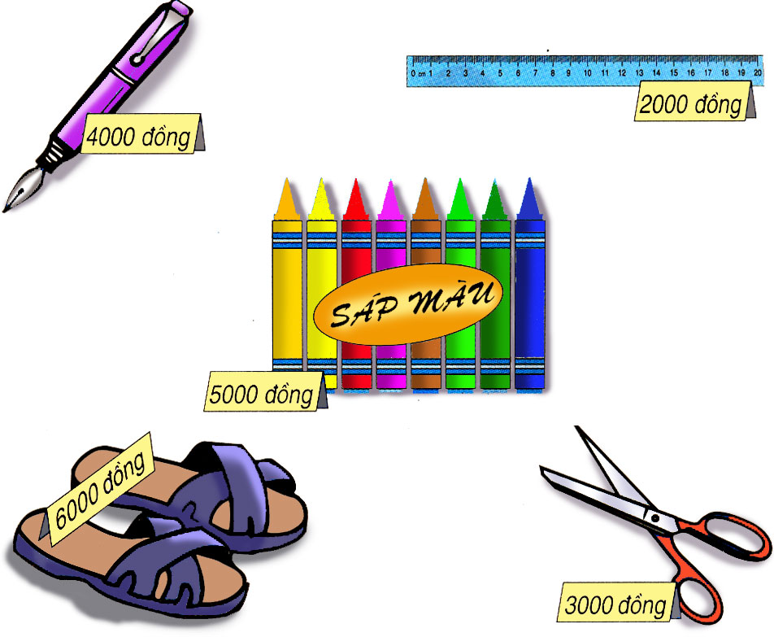

Slide 21
a) Mai có 3000 đồng, Mai có vừa đủ tiền mua được một đồ vật nào?

Slide 22
b) Nam có 7000 đồng, Nam có vừa đủ tiền mua được những đồ vật nào ?

Slide 23
b) Nam có 7000 đồng, Nam có vừa đủ tiền mua được những đồ vật nào ?

Slide 24

Chúc các em chăm ngoan học giỏi

